Slide 1


Slide 2
Gestión responsable para:
Potenciar impactos positivos
Mitigar riesgos operacionales, reputacionales y/o económicos

Slide 3
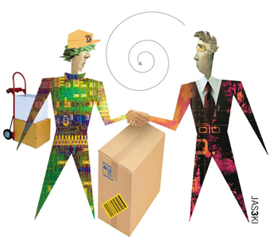
¿Por qué ocuparnos de la cadena de valor?
Minimizar costos,
Identificar ventajas competitivas,
Controlar los riesgos viculados a la reputación corporativa.

Slide 4
¿Qué significa la gestión responsable de proveedores?

Slide 5
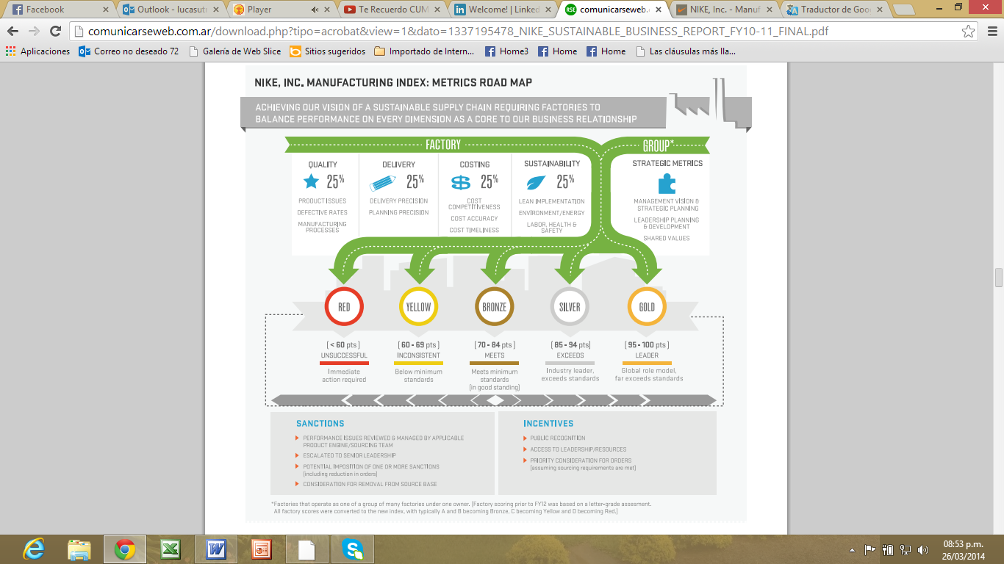

Slide 6
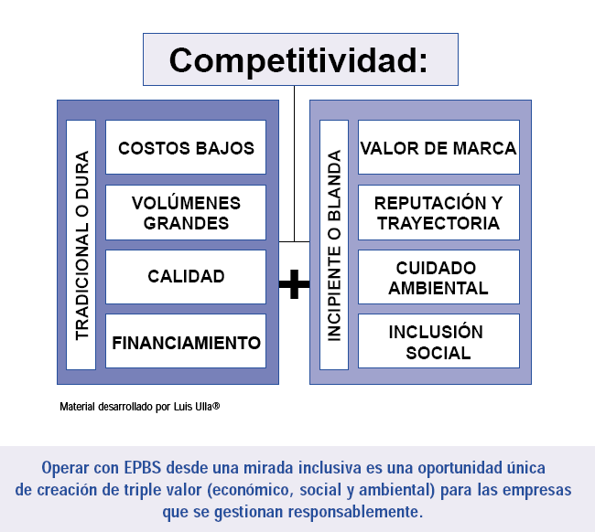

Slide 7
Compra Local
Compra Sustentable
Compra Inclusiva

Slide 8
- Compra Local: el foco pasa por promover la generación de renta y empleo en áreas de incidencia directa del comprador.
- Son ejemplos la ISO 26.000 y los lineamientos de la Corporación Financiera Internacional promueven este enfoque.
La ISO 26.000 menciona explícitamente en su Capítulo 6
“preferencia por proveedores locales”
“fortalecer las capacidades y oportunidades de los proveedores locales, con especial atención a los grupos desfavorecidos dentro de la comunidad”
“considerar el apoyo a organizaciones que traen los productos y servicios necesarios para la comunidad que pueden además, generar empleo local, así como vínculos con mercados locales, regionales y urbanos.
“Considerar las vías adecuadas para ayudar al desarrollo de asociaciones de emprendedores establecidos en la comunidad”

Slide 9
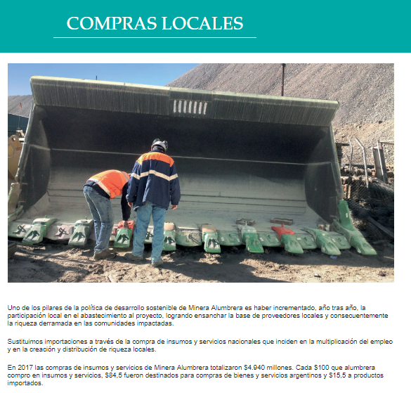

Slide 10
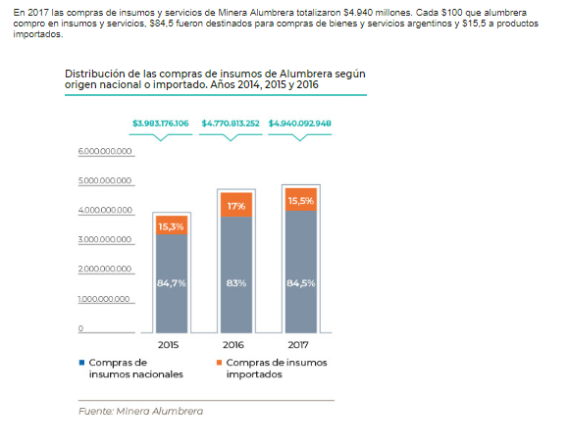

Slide 11
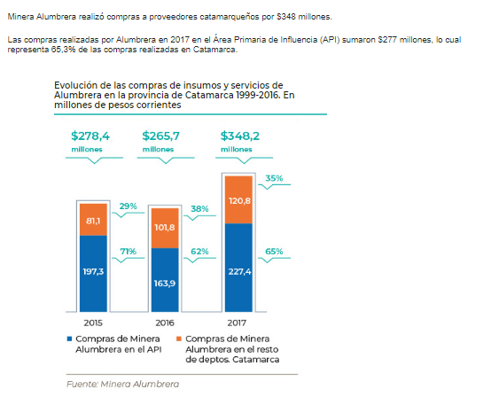

Slide 12
Compra Sustentable: este concepto es promovido por la norma ISO 20.400. Su foco no es la inclusión de grupos vulnerables en la cadena de valor de las empresas, sino que busca garantizar un suministro más respetuoso de derechos humanos, criterios sociales y ambientales. Se basa en los principios fundamentales de:
Rendición de cuentas: de los impactos en la sociedad, la economía y el medioambiente, teniendo en cuenta el ciclo de vida de bienes y servicios.
Transparencia: en las decisiones de compra y las actividades que impactan en la sociedad, la economía y el medioambiente, alentando igualmente a los proveedores a aplicarlo.
Comportamiento ético.
Respeto de los intereses de las partes interesadas.
Respeto del estado de derecho y las normas internacionales de comportamiento.
Soluciones transformadoras e innovadoras.
Foco en las necesidades.
Integración.

Slide 13
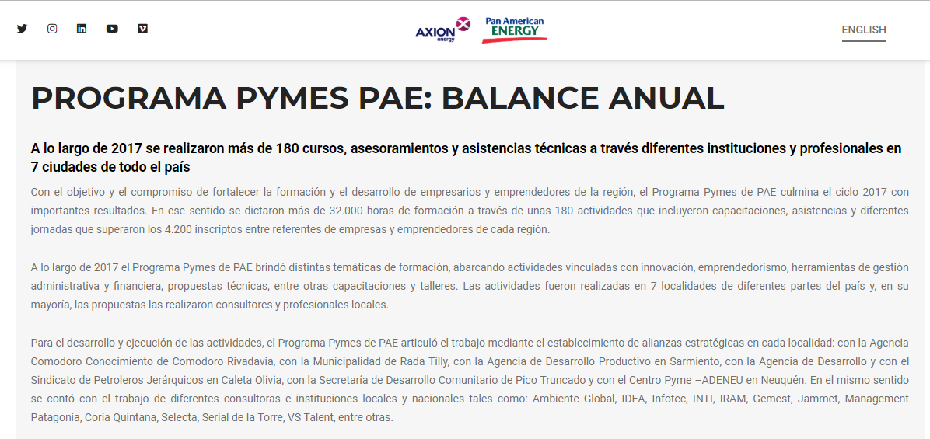

Slide 14
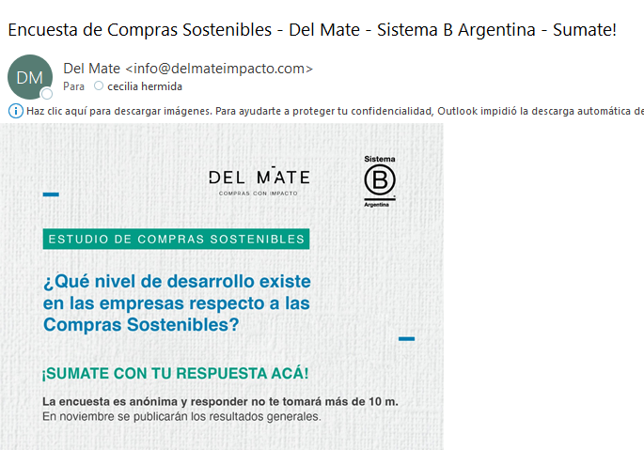
Hacé click acá 👉 https://bit.ly/EncuestaComprasSostenibles2022 y sumate con tu respuesta!

Slide 15
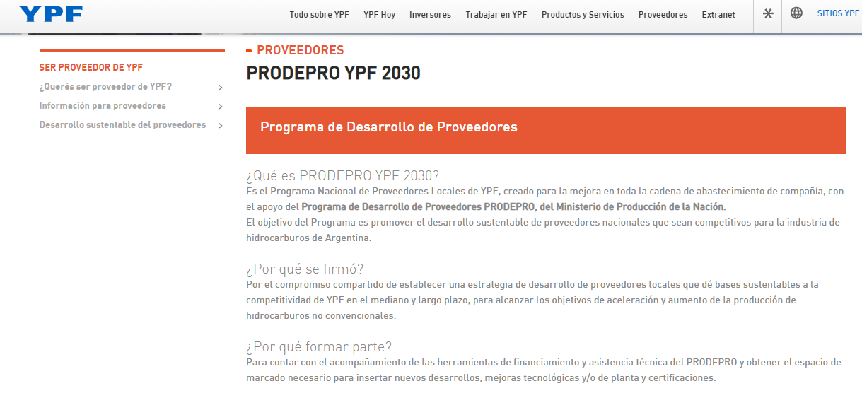

Slide 16
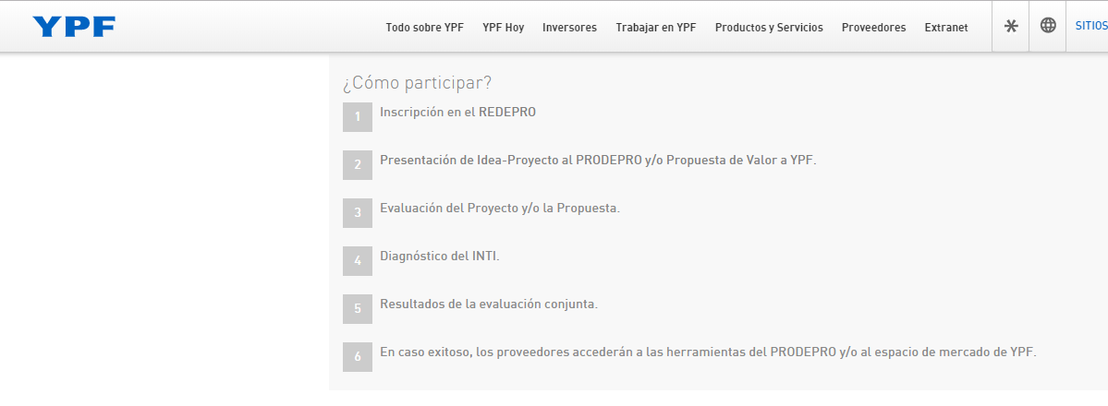

Slide 17
¿Qué son los negocios inclusivos?
“los Negocios Inclusivos (NI) son iniciativas económicamente rentables, y ambiental y socialmente responsables, que utilizan los mecanismos del mercado para:
mejorar la calidad de vida de personas de bajos ingresos al permitir su participación en la cadena de valor como proveedores de materia prima, como agentes que agregan valor a bienes o servicios, o como vendedores/distribuidores de bienes o servicios, y/o
también al permitir su acceso a servicios básicos esenciales de mejor calidad o a menor precio, y/o, su acceso a productos o servicios que les permita entrar en un ‘círculo virtuoso’ de oportunidades de hacer negocioso mejorar su situación socio-económica”.
Fundación Avina

Slide 18
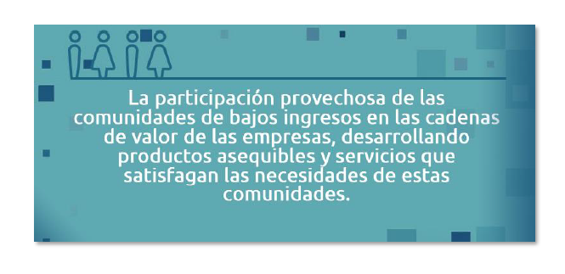
¿Qué son los negocios inclusivos?

Slide 19
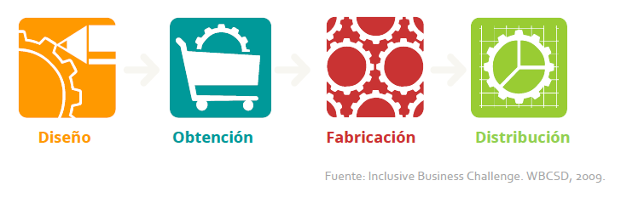
¿Qué son los negocios inclusivos?

Slide 20
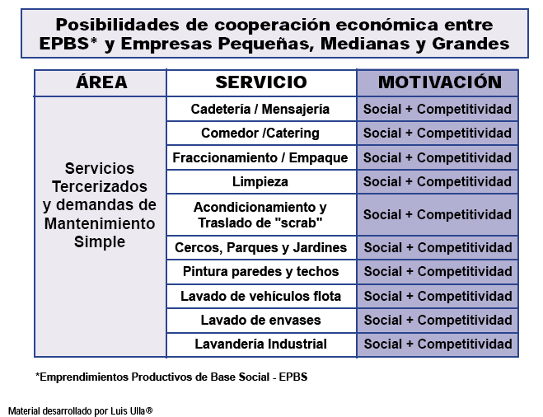

Slide 21
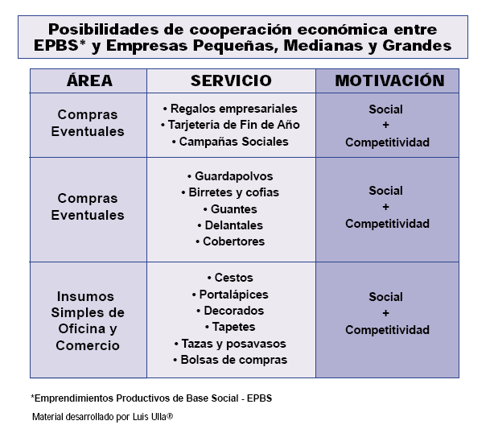

Slide 22
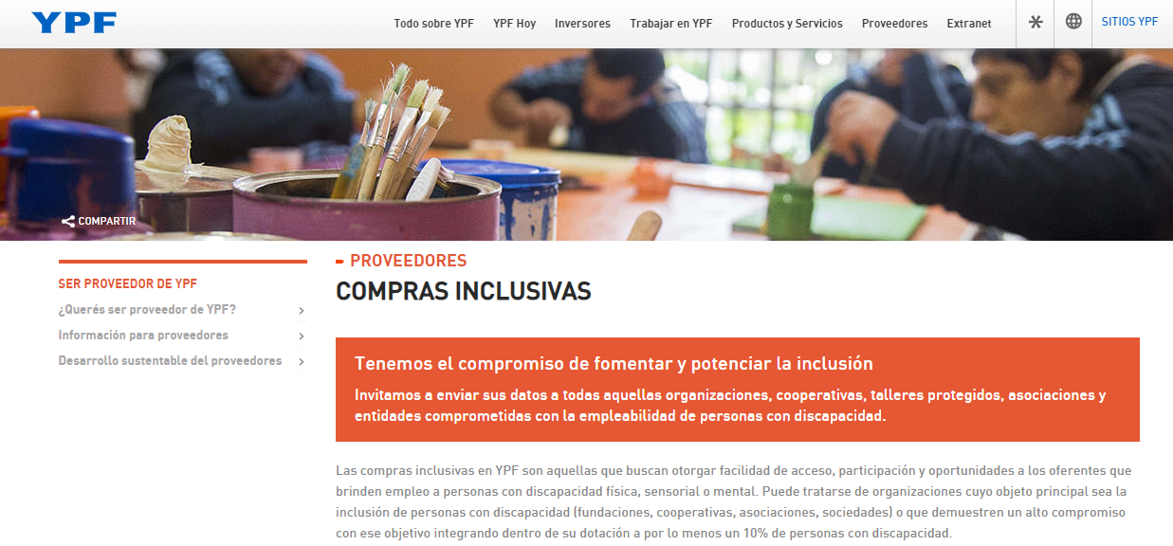

Slide 23
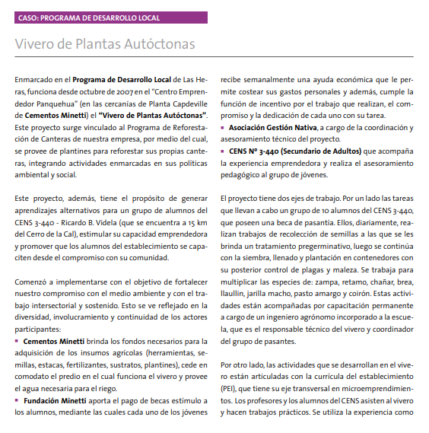

Slide 24
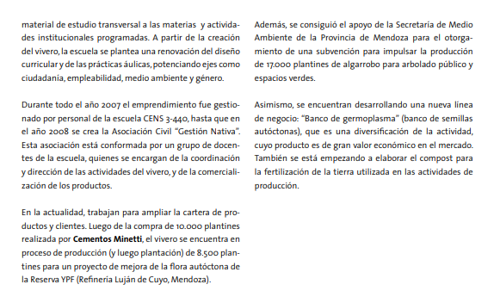

Slide 25
¿Qué significa la gestión responsable de proveedores?

Slide 26

La gestión de la RSE
METAS EMPRESARIALES COMPATIBLES CON EL DESARROLLO
CALIDAD DE LA
RELACIÓN
Gobernabilidad Corporativa
Público Interno
Consumidores y Clientes
Proveedores
Medio Ambiente
Comunidad
Gobierno
SUSTENTABLE
Rentabilidad
Cuidado Ambiental
Valor Social
(los límites de los recursos)
DECIR
COHERENCIA
HACER
Cambio en la forma de hacer negocios
ETICA
TRANSPARENCIA
CANALES DE DIALOGO

Slide 27
¡Muchas Gracias! lutrera@uade.edu.ar lucasutrera@hotmail.com

